Slide 1
«Культура поведения закладывается в семье»

Slide 2
По словам А.П.Чехова
«В человеке должно быть всё прекрасно: и лицо, и одежда, и душа, и мысли».

Slide 3
Культура поведения
– это широкое многогранное понятие, раскрывающее сущность моральных норм в отношении к людям, к природе, к труду, к предметам материальной и духовной культуры, к самому себе.

Slide 4
Задачи родителей в воспитании культуры поведения у детей:
- воспитание уважения к людям и результатам их труда;
- правила поведения и хорошие манеры в гостях, дома, на общественных местах;
- культура речи ребёнка.

Slide 5
Воспитанный человек – это человек, который умеет хорошо вести себя.
Воспитанность-качество личности, в котором органически слиты культура общения, культура внешности и культура удовлетворения потребностей. Ядром в этой триаде является культура общения. Воспитанность человека, его хорошие манеры, его уважение к другим и самому себе начинается в детстве.

Slide 6
Формируется характер, выбираются друзья, складываются взаимоотношения с близкими, друзьями, вырабатываются нормы поведения, а главное – закладываются традиции семейного воспитания.

Slide 7
1) Первая – некоторые родители считают, что учить ребёнка культуре поведения, красивым манерам нужно в подростковом возрасте, а то и в юношеском. Это, конечно неверно. 2) Вторая ошибка родителей – ребёнка воспитывают в атмосфере вседозволенности. Он не знает слово «нельзя». Никаких запретов никогда и нигде – ни дома, ни в гостях, ни на улице. С самого раннего детства ребёнок должен понять взаимоотношение и взаимосвязь «нельзя», «можно».

Slide 8
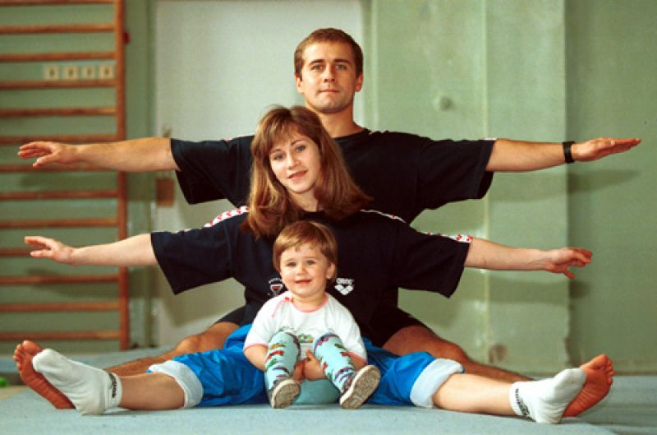
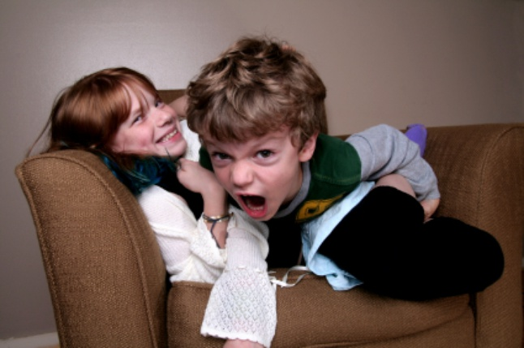
Культура одежды, речи, поведения – всё это слагаемые культуры человека, которая закладывается в самом раннем детстве и развивается на протяжении всей его жизни. Дети чрезвычайно подражательны и усваивают те модели поведения, которые в них закладывает семья.

Slide 9
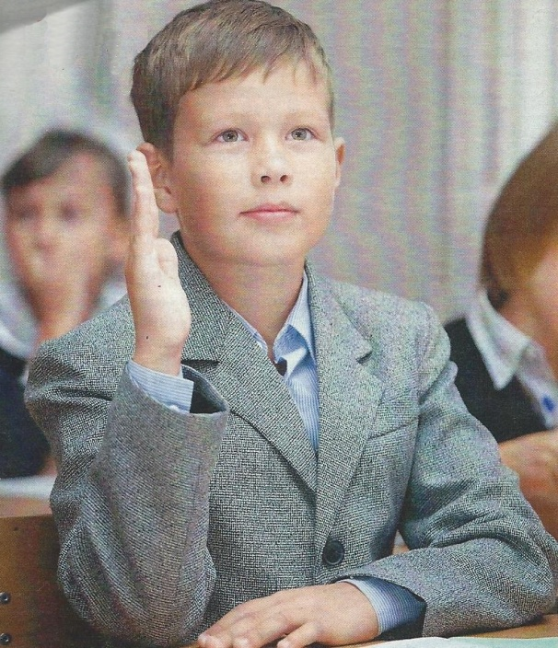
Дети склонны к подражанию. Они наблюдают за взрослыми, их поведением, разговорами, взаимоотношениями. Если родители внимательны друг к другу, приветливы, вежливы, предупредительны, верны своему слову, то их дети, как правило, вырастают хорошо воспитанными.

Slide 10
А.С. Макаренко
«Не думайте, что вы воспитываете ребёнка только тогда, когда с ним разговариваете или поучаете его, или приказываете ему. Вы воспитываете в каждый момент вашей жизни, даже тогда, когда вас нет дома. Как вы одеваетесь, как вы разговариваете с другими людьми… , как вы радуетесь, или печалитесь, как вы обращаетесь с друзьями и с врагами. Как вы смеётесь, читаете газету – всё это имеет для ребёнка большое значение… А если дома вы грубы, или хвастливы, или пьянствуете, а ещё хуже, если вы оскорбляете мать, вам уже не нужно думать о воспитании: вы уже воспитываете ваших детей и воспитываете плохо, и никакие самые лучшие советы и методы вам не помогут».

Slide 12
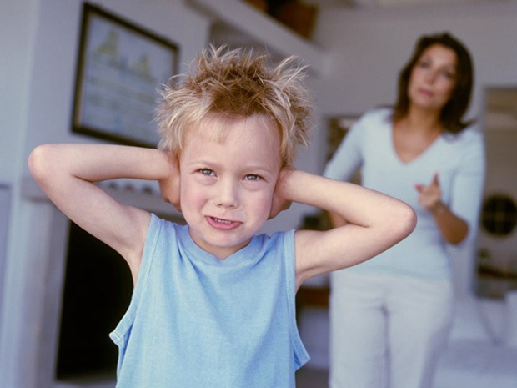
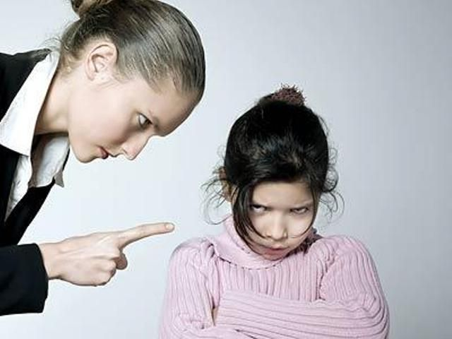
Особое внимание родители должны обратить на тон, которым они разговаривают со своими детьми. Раздражённый тон, повышенный голос, постоянные насмешки – такое обращение с детьми, если оно стало нормой, рано или поздно усваивается ими. Он станет также обращаться и с родителями.

Slide 13
И стоит задуматься, не умерить ли свой гнев по отношению к детям, дабы не воспитывать в нём чёрствость, грубость, жестокость. Большую роль в воспитании культуры поведения играют семейные традиции, культурный уровень родителей, старших.

Slide 14
Будьте к своему ребёнку в меру добры и требовательны, если хотите чего-нибудь добиться. Сохраните в себе всё самое хорошее и передайте это детям. Прежде чем дать оценку действиям, постарайтесь вникнуть в ситуацию. Не делайте поспешных выводов. Верится, что каждый из вас сегодня о многом подумал и решил что-то изменить в общении с детьми. Хочется всем пожелать только успехов в воспитании детей.

